Slide 1
ÖĞRENCİLERE YARIYIL TATİLİ İÇİN ÖNERİLER
ŞUHUT ŞEHİT İBRAHİM IMIŞ MESLEKİ VE TEKNİK ANADOLU LİSESİ
REHBERLİK SERVİSİ

Slide 2
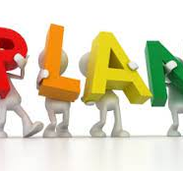
PLAN YAPIN
Öncelikle kendinize bir tatil planı hazırlayın. Tatilde neler yapacaksınız bir düşünün. Neyi ne zaman ne kadar yapacaksınız? Planlayın ve tatilinizi sonuna kadar değerlendirin.

Slide 3
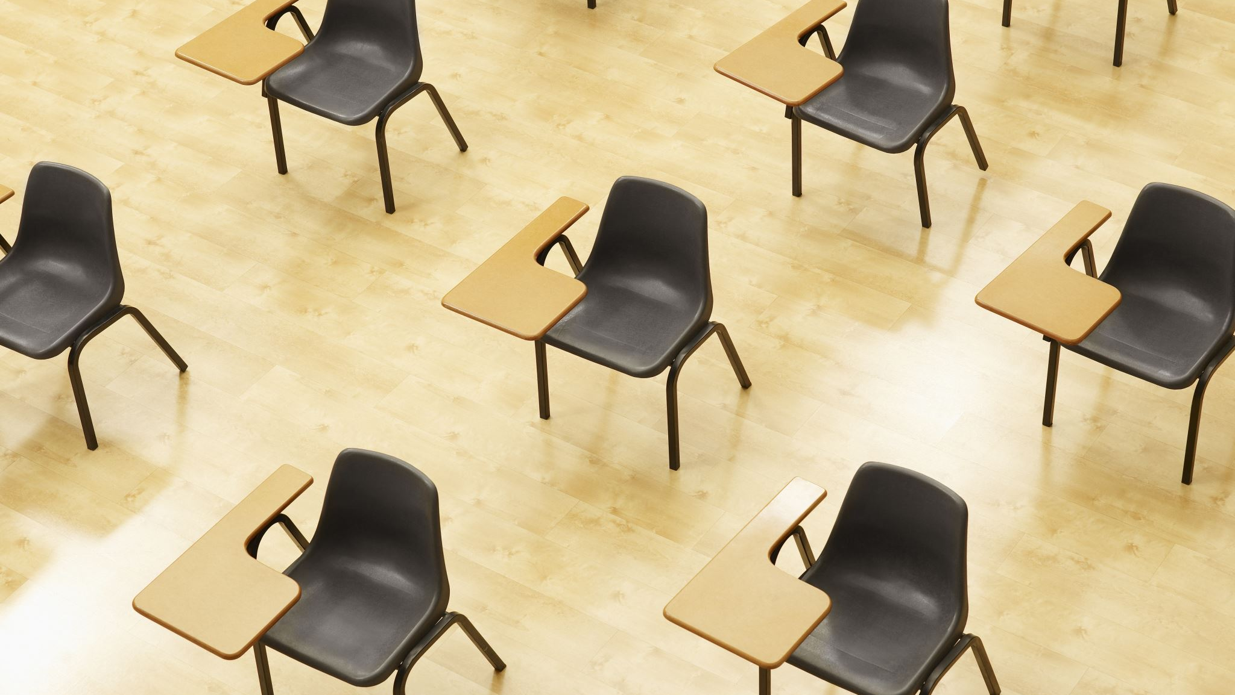
DERS ÇALIŞMAYI BIRAKMAYIN…
İlk dönem okulda gördüğünüz konulardan eksiklerinizi belirleyip o konulara yoğunlaşın. Yoğunlaşın derken yoğun bir ders çalışmadan bahsetmiyoruz korkmayın. Sizi fazla sıkmayacak kadar az, fakat size faydası dokunacak kadar da çok. Bunu siz belirleyebilirsiniz. Ancak hiç ders çalışmadan bir tatil geçirmeyi düşünmek çok yanlıştır.

Slide 4
Her öğrenci kendi durumuna göre bir çalışma strateji belirlemelidir.
Günün, haftanın ve yarıyıl tatilinin sonunda ulaşılması düşünülen yeni hedefler belirlenmelidir. Bu hedefler öğrencinin çalışma isteğini kamçılayacak nitelikte olmalıdır.
Bu dönem içinde uygulanabilecek 4 temel strateji vardır. Her öğrenci kendi durumunu gözden geçirip, kendine göre bu uygulamalardan birini yapmalıdır.

Slide 5
1.Konu tekrarı yapmak
İnsan öğrendiklerinin %75’ini bir hafta içerisinde, %66’sını bir gün içerisinde, %54’ünü de bir saat içerisinde unutur. Unutmayı önlemenin en iyi yolu yapılan tekrarlardır. Özellikle geçmiş konulardan çok fazla hatası çıkan öğrenciler genel tekrara ağırlık vermelidir.

Slide 6
2.Eksik kalan konuları tamamlamak
Konu eksiği fazla olan, konuları yetiştirememe korkusu yaşayan öğrenciler, bu tatilde önceliği eksik konularını tamamlamaya ayırmalıdır. Çünkü ikinci dönem, hem zamanın daha kısa olması hem de bahar mevsiminin gelmesi ve sıcakların başlaması ile birlikte ders çalışmak öğrenciye biraz zor gelebilir. Bu nedenle düzenli ders çalışmayı alışkanlık haline getirmeye çalışın.

Slide 7
3.Yeni konular çalışmak
Konu eksikleri olmayan ve çalıştığı konulardan çok az soru kaçıran öğrenciler bu stratejiyi kullanabilirler.

Slide 8
4.Kitap Okumak
Öğrencinin kendini geliştirmesini sağlayacak en önemli etkinlik kitap okumaktır. Öğrenciler tatil boyunca bol bol kitap okuyacak vakte sahip olurlar.
Ayrıca tatilde kitap okumaya başlamak böyle bir alışkanlığa sahip olmayan öğrenciler için bu alışkanlığı kazanmaları, kitap okumanın keyfini yaşamaları açısından bulunmaz bir fırsattır. Kitap okumak anlama kabiliyetinizi, hayal gücünüzü, kültürel bilginizi, fikir yürütme becerilerinizi geliştirir.

Slide 9
AİLENİZLE VAKİT GEÇİRİN
Tatilin, sizi eve kavuşturmasının yanında ailenizle çok güzel vakit geçirmenize ortam hazırladığını da unutmayın. Ailenizle sinema filmi izleyebilir veya sohbet edebilirsiniz. Annenize ve babanıza yardımcı olabilir ve vakit geçirebilirsiniz.

Slide 10
12. Sınıflar için TYT ve AYT Çalışma Düzenini Bozmayınız.
Lise son sınıf öğrencileri, TYT VE AYT’ye hazırlandıkları için günün en az 3-4 saatini evde ders çalışmaya ayırmaları gerekiyor. Unutmayın ki bu zamanlar çok kıymetli…

Slide 11
BELKİ ŞU DÜŞÜNCELER AKLINIZDAN GEÇİYOR OLABİLİR;
Sınava hazırlıkta özellikle ocak, şubat ayları yaklaştıkça doğan bir düşünce var. Bu düşünceyi; ‘’ zaten olmayacak ‘’, ‘’ Bu saatten sonra ne yapabilirim ki?’’, ‘’ konularda zaten çok geriyim.’’ Gibi cümlelerden tanıyabiliriz. Bu tuzağa, bu düşüncelere sakın düşme. Önümüzde aylarca vakit var ve haziranda şuan olduğun
durumdan çok farklı bir yerde olabilirsin. ‘’ YETER Kİ; ÇALIŞMAK İÇİN ASLA GEÇ KALDIK DEMEYİN. DÜZENLİ VE İSTİKRARLI ÇALIŞMAYA DEVAM EDİN…..
Zamanın geri kalan kısmında ise kendinize vakit ayırabilirsiniz…

Slide 12
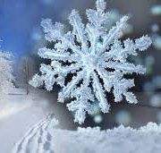
TÜM ÖĞRENCİLERİMİZE İYİ TATİLLER
YARIYIL TATİLİNİZİ VERİMLİ BİR ŞEKİLDE GEÇİRMENİZ DİLEĞİYLE……..

